Slide 1



Slide 2

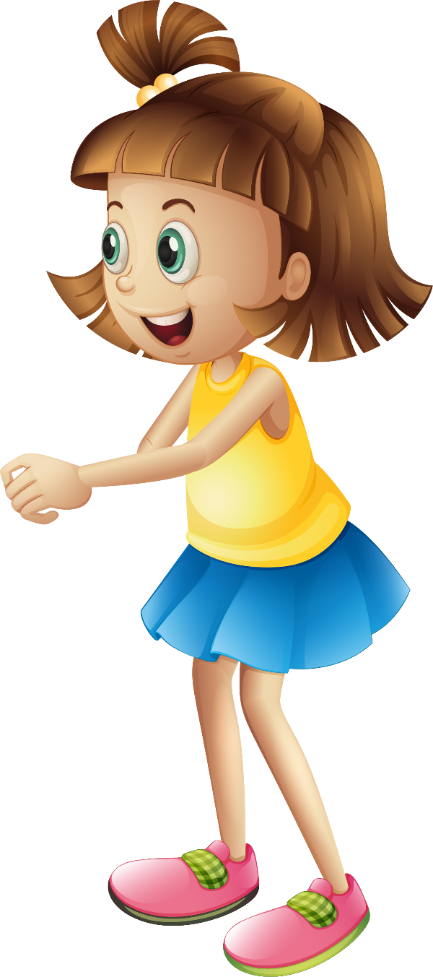







Slide 3

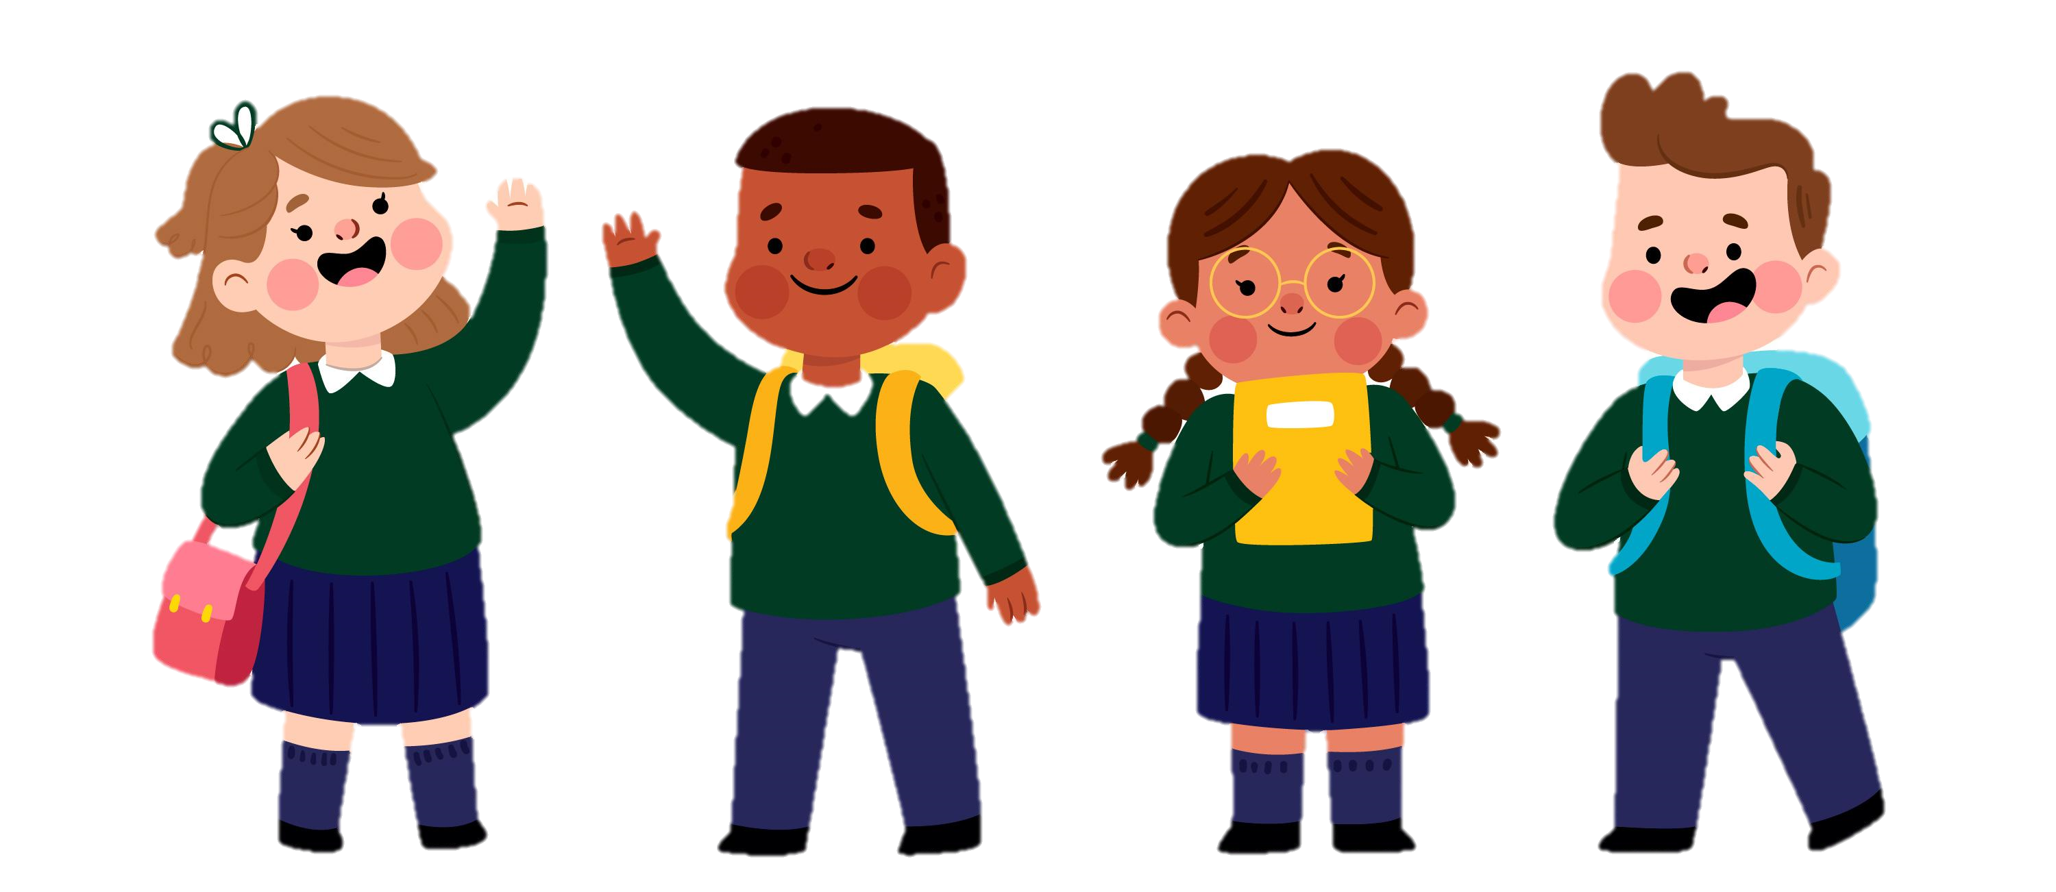
GV nói lời chào kèm theo những dấu hiệu của sự thay đổi và tiến bộ mà 1 hs có thể cảm nhận về mình. Ai nhận thấy mình có những biểu hiện như vậy thì vẫy tay chào thầy/cô.

Slide 4

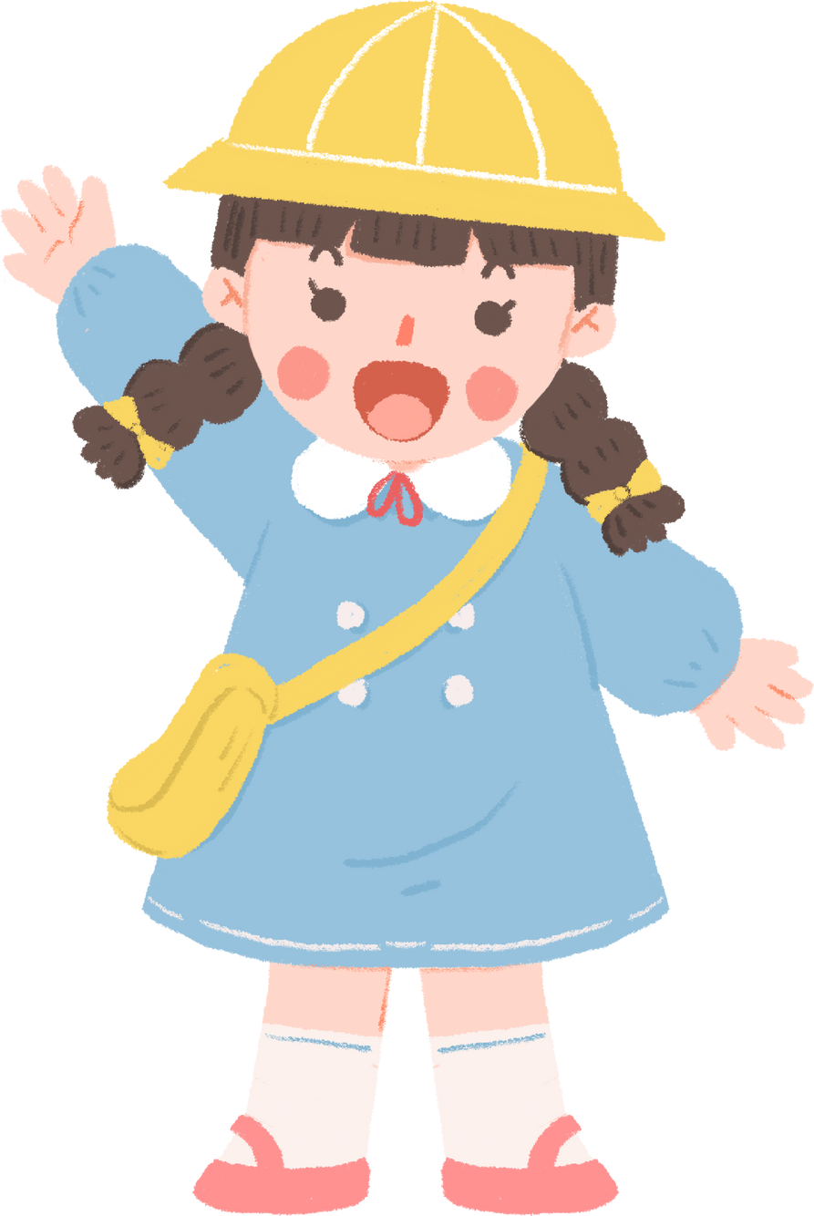
Thầy/ cô chào những bạn thấy mình đã cao lên nhiều so với năm học lớp 4!

Slide 5
Thầy/ cô chào những bạn thấy mình đã nặng cân hơn so với năm học lớp 4!

Slide 6
Thầy/ cô chào những bạn thấy mình viết chữ đẹp hơn nhiều so với năm học lớp 4!

Slide 7
Thầy/ cô chào những bạn thấy mình biết làm nhiều việc nhà hơn so với năm học lớp 4!

Slide 8




TUẦN 1
TUẦN 1
CHÚNG MÌNH ĐÃ LỚN
CHÚNG MÌNH ĐÃ LỚN
Notes:
Mỗi người đều có thể cảm nhận được sự thay đổi, tiến bộ | của mình so với năm học lớp 1. Sự thay | đổi ấy sẽ đến dần dần qua các năm – cả quá trình chứ không phải ngay lập tức. Chúng ta sẽ cùng tìm hiểu | những biểu hiện của sự thay đổi đó nhé!

Slide 9

- Nhận biết được những thay đổi, tiến bộ của mình theo thời gian từ lớp 1 đến lớp 4.
- Tìm lại tư liệu, sản phẩm thể hiện được sự tiến bộ của cá nhân và tập thể.

Slide 10


Slide 11


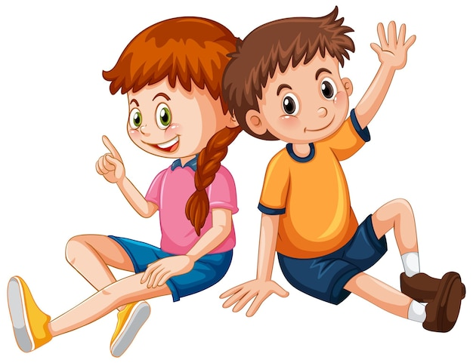

Slide 12

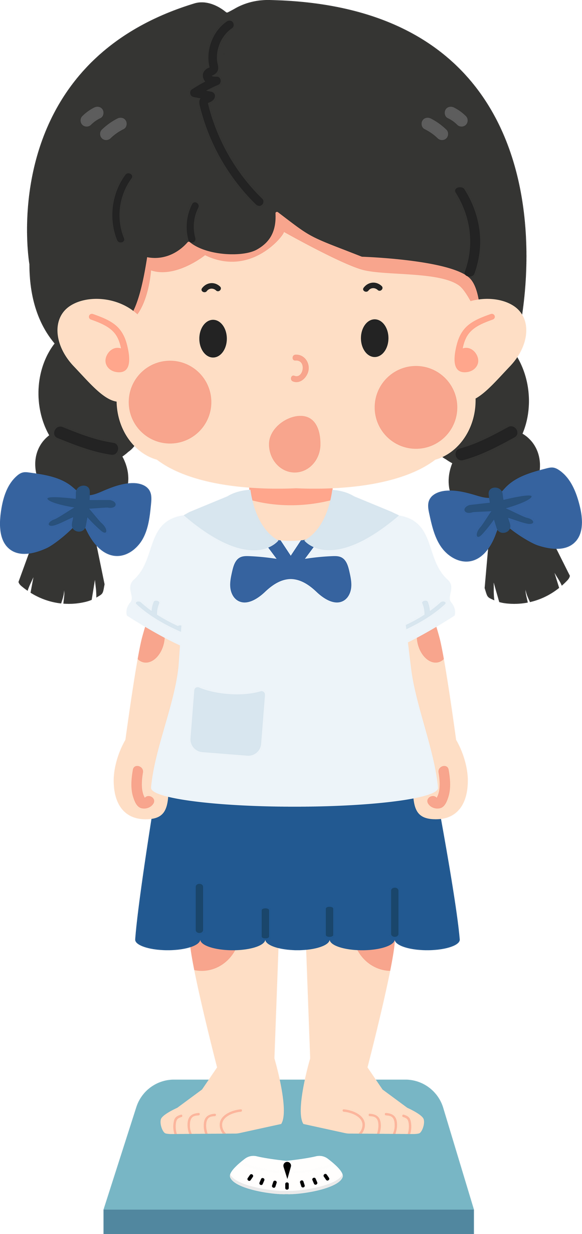
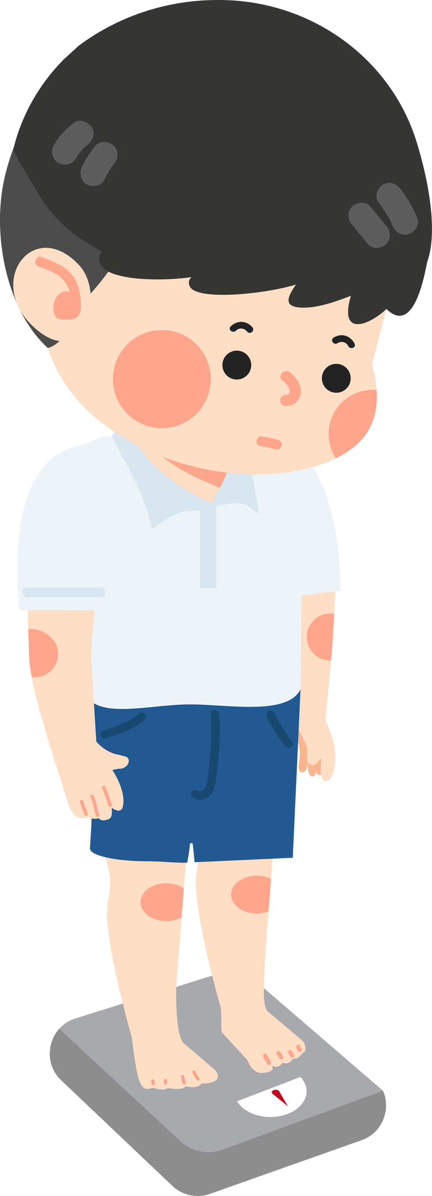
Đo chiều cao, cân nặng và so sánh số đo của các năm học trước để thấy em đã lớn lên.

Slide 13

Những bạn có số đo chiều cao tình cờ giống nhau có thể kết thành đôi bạn và tự nhận tên đôi
bạn theo chiều cao.
Ví dụ: “Đôi bạn mét tư, đôi bạn mét rưỡi”.

Slide 14


Chia sẻ về:
Sự thay đổi về chiều cao so với chính mình hồi năm học lớp 4.
Cách luyện tập để cao hơn, khoẻ hơn (VD: ăn sữa chua, uống đủ sữa, tập thể dục hằng ngày,...).

Slide 15



Tai nghe
Mắt dõi

Slide 16


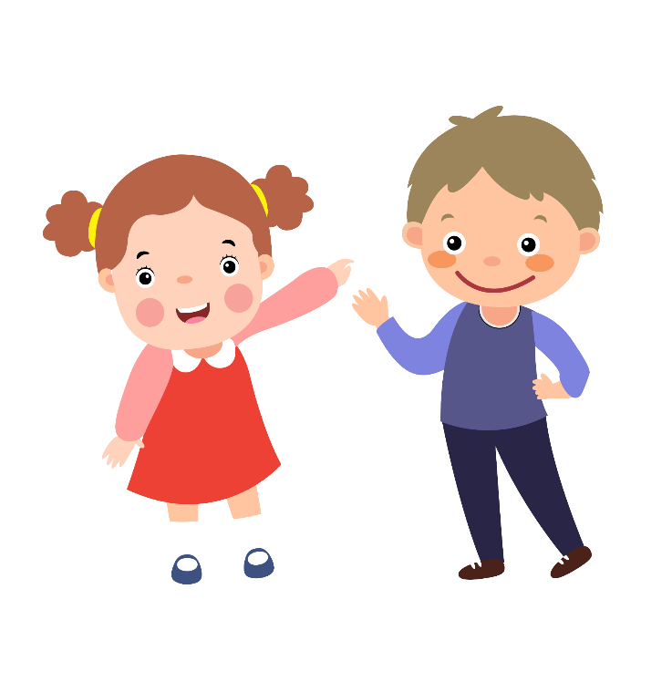
Sự lớn lên về thể chất cũng rất quan trọng, cần phải được chuẩn bị, chăm sóc bằng việc ăn uống và tập tành đều đặn hằng ngày.

Slide 17



Slide 18
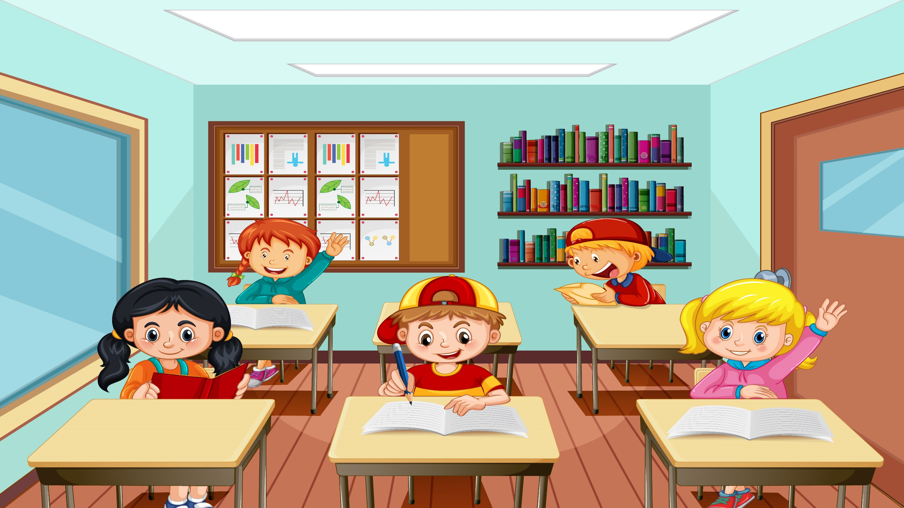
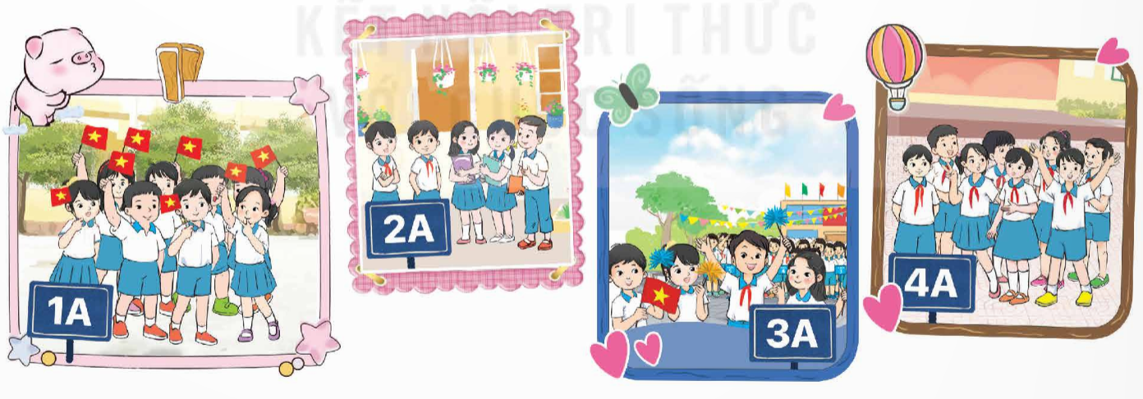
Quan sát hình ảnh tập thể lớp những năm học đã qua để thấy sự thay đổi của bản thân và các bạn cùng lớp.

Slide 19
Ảnh chụp năm nào, trong hoàn
cảnh nào?
Em có nhận ra mình trong bức ảnh không? Em còn nhận ra những ai nữa?
Em thấy mình trong ảnh so với mình bây giờ có gì thay đổi? (cao hơn, tóc dài hơn, nhìn chững chạc hơn,...)
Những thay đổi nào tích cực Những thay đổi tích cực được gọi là gì? (sự tiến bộ).

Slide 20
Tai nghe
Mắt dõi

Slide 21
Cùng nhớ lại xem cá nhân và tập thể lớp có lưu lại những hiện vật, sản phẩm, tư liệu nào gợi nhắc đến thành tích đó không (cúp, huy chương, bằng khen, hình ảnh, nhật kí ghi chép, đoạn phim ngắn,..) và phân công nhau tìm lại.

Slide 22
Những thay đổi tích cực – sự tiến bộ thể hiện rằng “Em đã lớn”. Mỗi cá nhân có thể lớn lên về thể chất và nhận thức. Mỗi tập thể lớp cũng vậy.

Slide 23


Slide 24
Mỗi nhóm lựa chọn một kỉ niệm, một thành tích để cùng nhớ và chia sẻ:
Đó là hoạt động gì? Thành tích lớp em đạt được là gì? Vì sao em cảm thấy ấn tượng với hoạt động đó?
Em đã đóng góp gì vào thành tích ấy?
Cảm xúc của em khi lớp đoạt giải hoặc đạt thành tích?

Slide 25
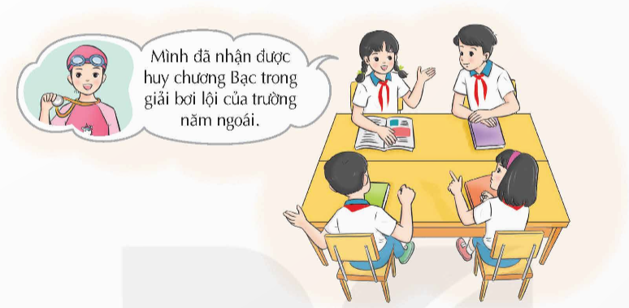

Slide 26
Sự tiến bộ của từng cá nhân sẽ làm nên sự lớn lên của tập thể. Ngược lại, việc tham gia các hoạt động tập thể khiến cho cá nhân có cơ hội rèn luyện, thể hiện bản thân, bộc lộ được sự tiến bộ của mình.

Slide 27


Slide 28


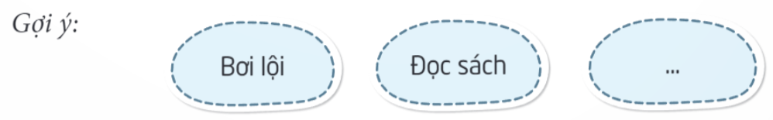
Suy nghĩ và thảo luận với bạn bè, người thân về những thay đổi tích cực của mình trong một năng lực hoặc kĩ năng nào đó.

Slide 29


